Slide 1
KÍNH CHÀO THẦY CÔ
CÙNG CÁC EM HỌC SINH
HOÁ HỌC 11 – CTST
Năm học: 2023 – 2024

Slide 2
HÓA HỌC
HỢP CHẤT CARBONYL
KHÁM PHÁ Ô CHỮ
Chọn 1 ô mật thư, tham gia giải mật thư điền vào ô chữ, hoàn tất 8 mật thư để tìm ra từ khóa của ô chữ.
Mật thư đúng +1đ
Từ khóa đúng +3đ

Slide 3
Giải mã ô chữ
n
g
a
n
t
o
l
l
e
n
s
c
a
o
k
e
t
o
n
e
k
h
i
m
o
t
f
o
r
m
a
l
d
e
h
y
d
e
c
u
m
e
n
e

Slide 4
Câu hỏi số 1
Hợp chất carbonyl có mạch ____ thì tan tốt trong nước
Đây là gì?
n
g
ắ
n

Slide 5
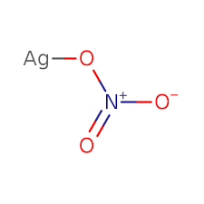
Câu hỏi số 2
Tên hợp chất AgNO₃ trong NH₃ dư
Đây là gì?
T
o
l
l
e
n
s

Slide 6
Câu hỏi số 3
Hợp chất carbpnyl có nhiệt độ sôi ____ hơn hydrocarbon có phân tử khối tương đương
Đây là gì?
c
a
o

Slide 7
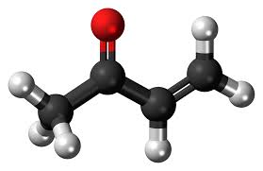
Câu hỏi số 4
Hợp chất hữu cơ có nhóm carbonyl liên kết với hai gốc hydrocarbon
Đây là gì?
k
e
t
o
n
e

Slide 8
Câu hỏi số 5
Hai aldehyde đơn giản nhất là chất____ở điều kiện thường
Đây là gì?
k
h
í

Slide 9
Câu hỏi số 6
Aldehyde bị khử bằng NaBH₄ tạo alcohol bậc mấy
Đây là gì?
m
ộ
t

Slide 10
Câu hỏi số 7
Hợp chất carbonyl được ứng dụng để sản xuất phẩm nhuộm, chất nổ, dược phẩm
Đây là gì?
f
o
r
m
a
l
d
e
h
y
d
e

Slide 11
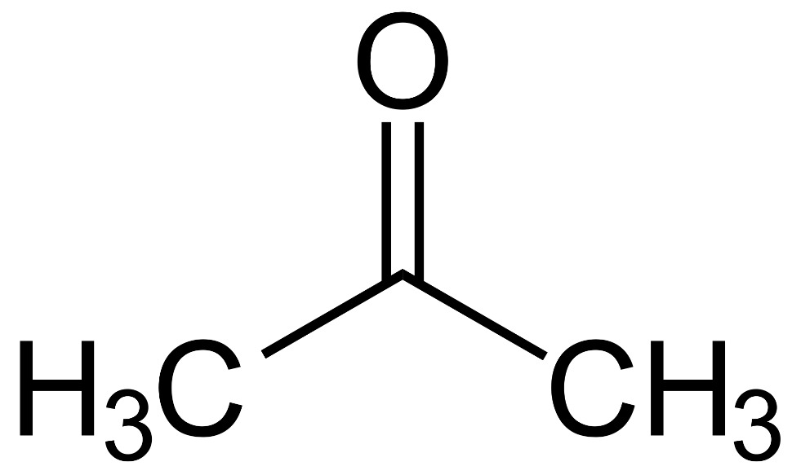
Câu hỏi số 8
Acetone thu được qua quá trình oxi hóa
Đây là gì?
c
u
m
e
n
e

Slide 12
BÀI 19:
CARBOXYLIC ACID

Slide 13
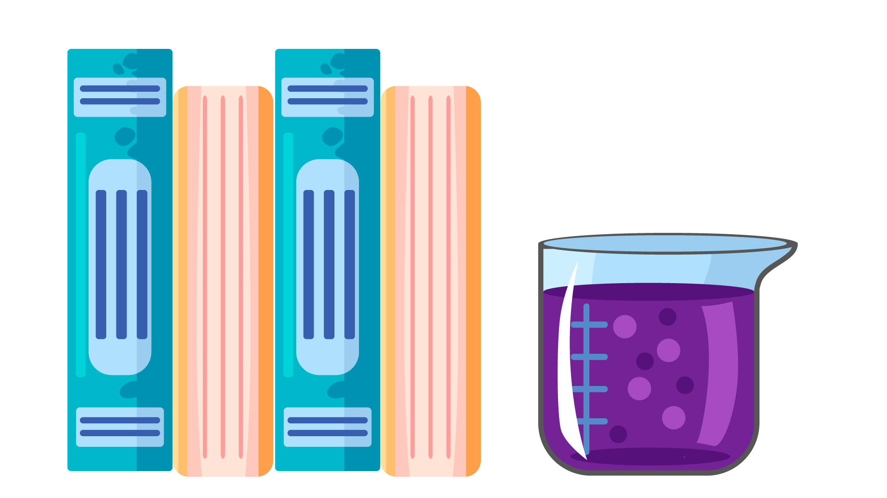
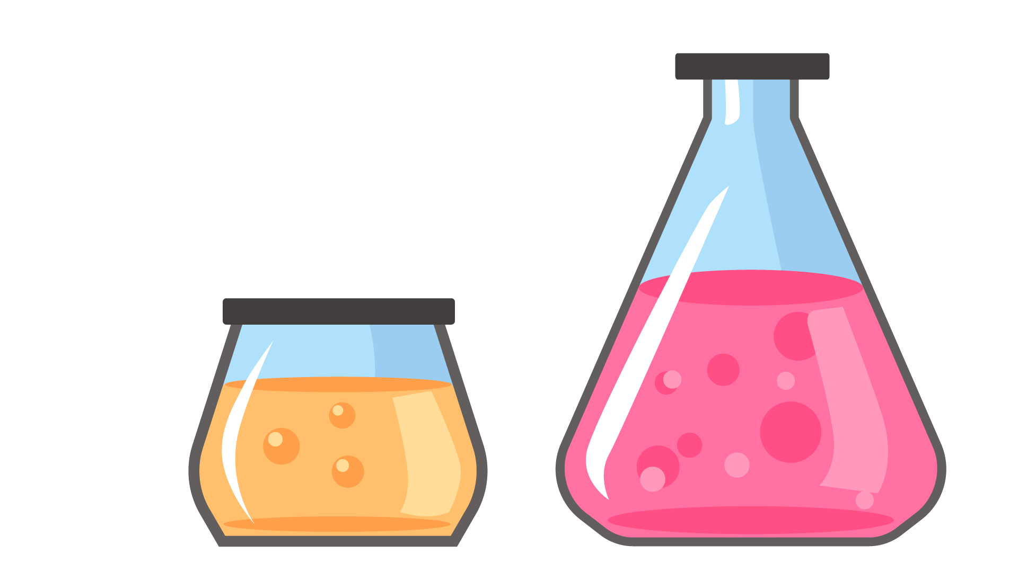
KHỞI ĐỘNG
Một số loại acid hữu cơ được dùng trong, thực phẩm như acetic acid, lactic acid. Thường gặp nhất là carboxylic acid, có nhiều trong tự nhiên như trong thành phần của các loại trái cây, chúng gây ra vị chua và một số mùi quen thuộc. Carboxylic acid là gi? Những tính chất nào đặc trưng cho carboxylic acid?
Carboxylic acid là những hợp chất hữu cơ mà phân tử có nhóm carboxyl - COOH liên kết trực tiếp với nguyên tử carbon hoặc nguyên tử hydro.
Tính acid, phản ứng ester hoá là các tính chất đặc trưng cho carboxylic acid

Slide 14
PHẦN I.
KHÁI NIỆM, CẤU TRÚC, DANH PHÁP

Slide 15
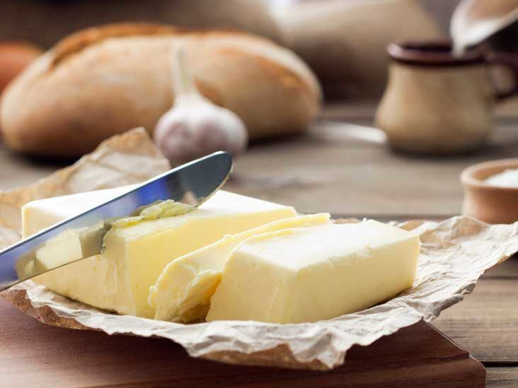
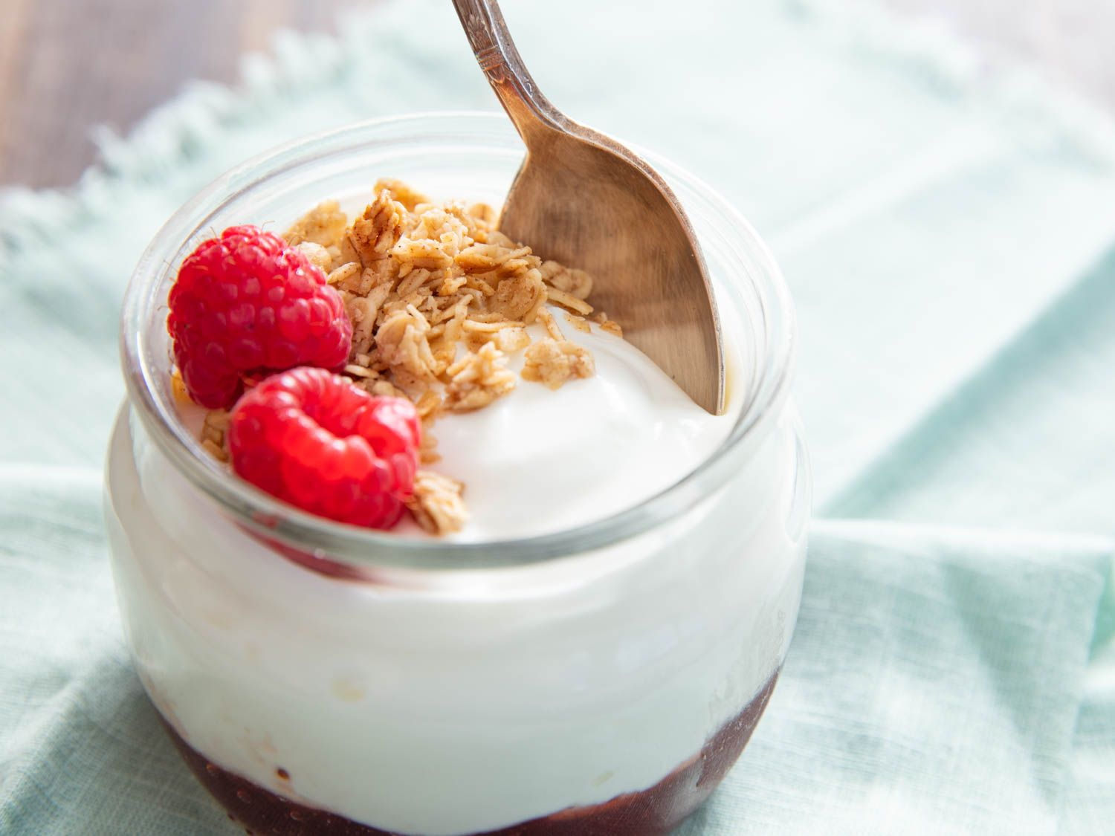
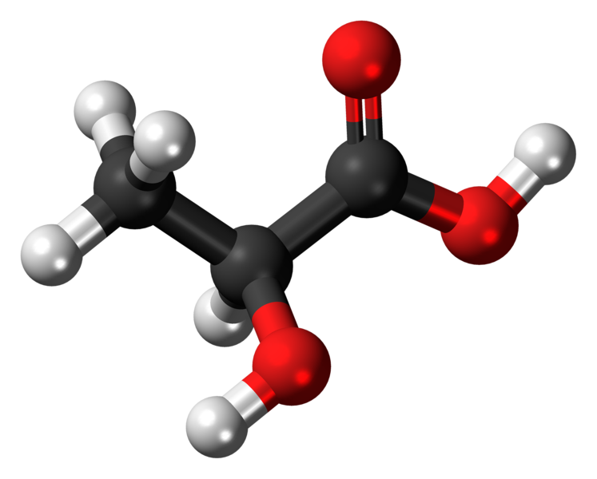
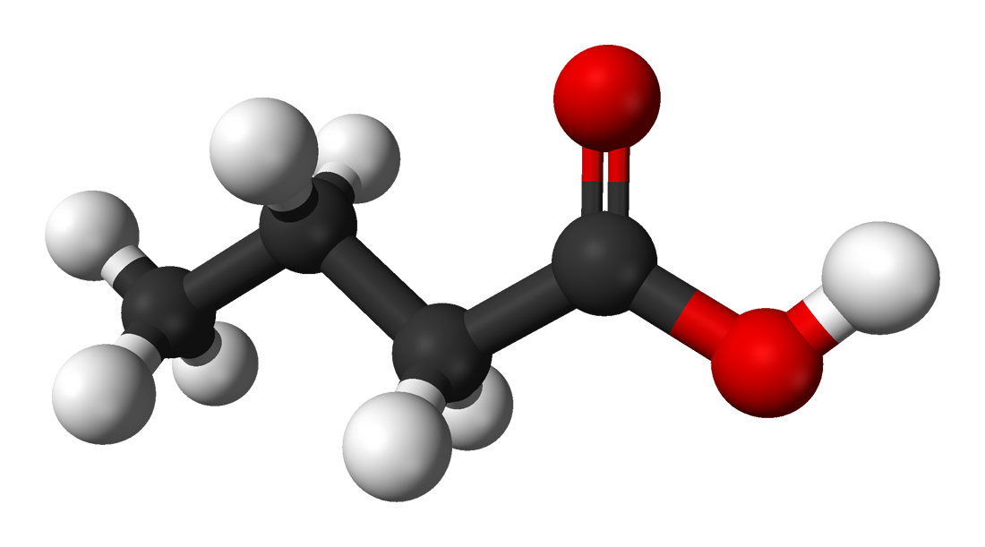
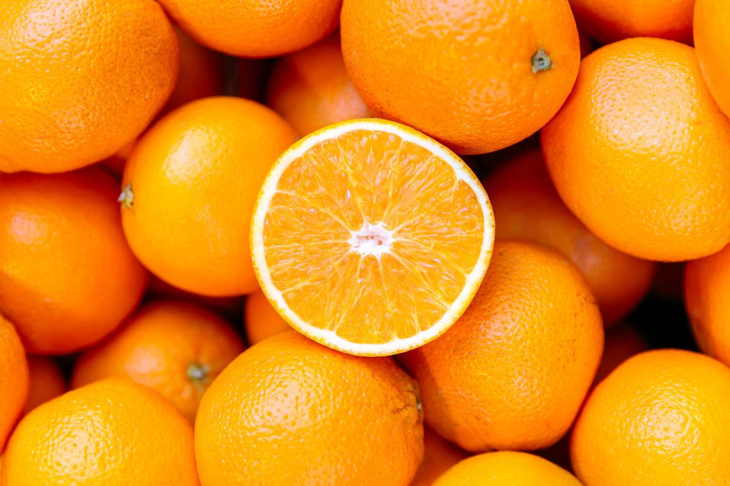
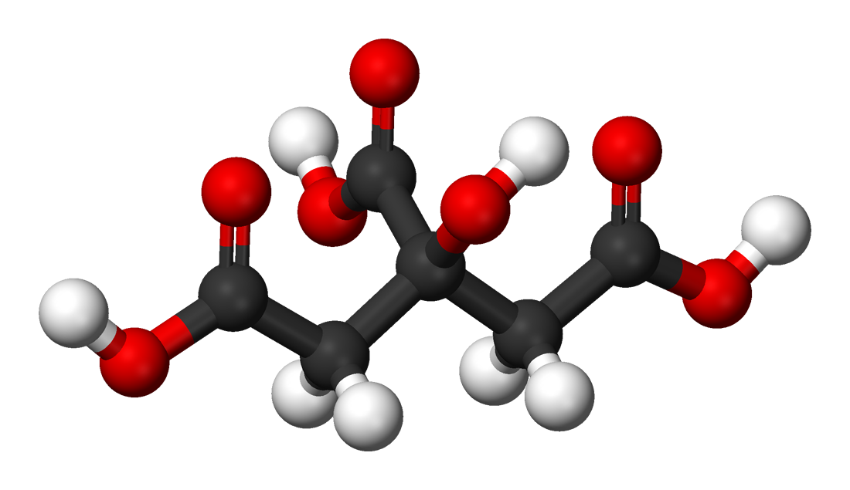
1. KHÁI NIỆM
Butyric acid
có trong bơ
Lactic acid
có trong sữa chua
Citric acid
có trong cam, chanh

Slide 16
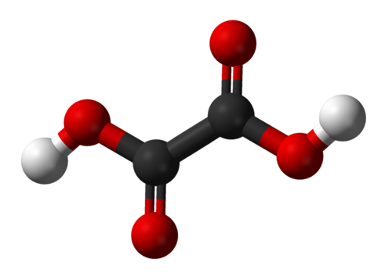
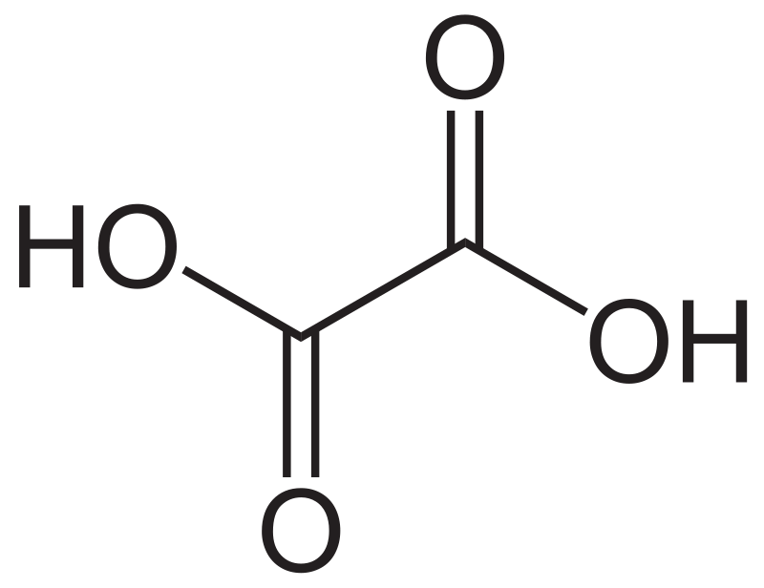
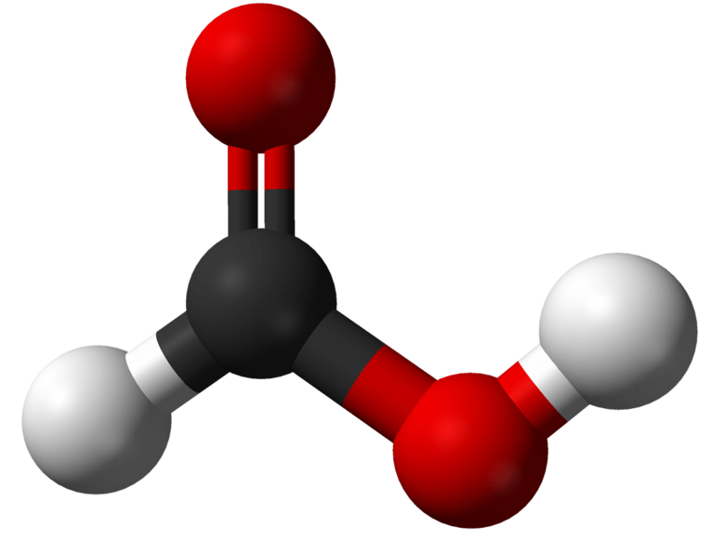
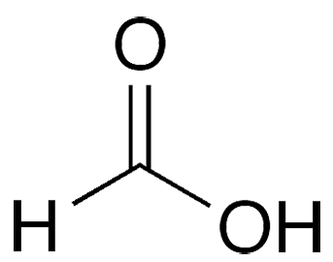
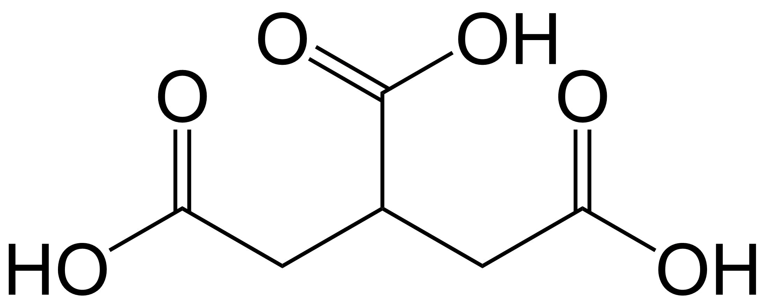
1. KHÁI NIỆM
formic acid
oxalic acid
propane-1,2,3-tricarboxylic acid

Slide 17
Quan sát hình 19.1, hãy nêu đặc điểm chung về cấu tạo của carboxylic acid, nêu đặc điểm khác về cấu tạo của carboxylic acid so với cấu tạo của aldehyde và ketone.
Đặc điểm chung về cấu tạo của carboxylic acid: phân tử đều chứa nhóm chức carboxyl (- COOH) gồm nhóm hydroxy (-OH) liên kết với nhóm carbonyl (C=O)
Đặc điểm khác về cấu tạo của carboxylic acid so với cấu tạo của aldehyde và ketone là trong phân tử carboxylic acid còn có nhóm hydroxy (-OH) liên kết với nhóm carbonyl (C=O)

Slide 18
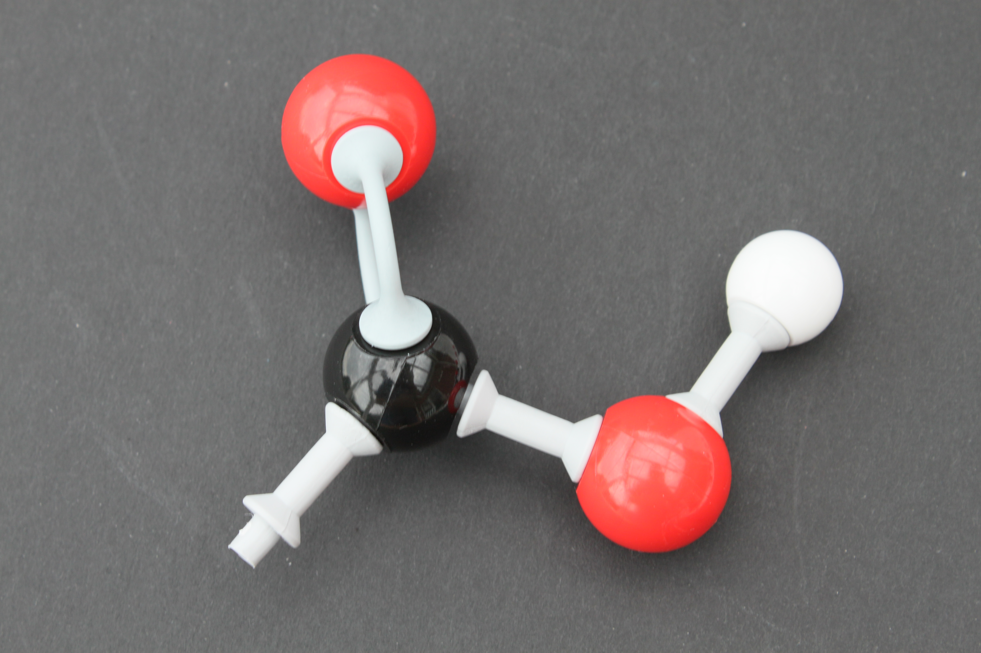
1. KHÁI NIỆM
Nhóm chức carboxyl (-COOH) gồm nhóm hydroxy (-OH) liên kết với nhóm carbonyl (C=O).
Các hợp chất chứa nhóm carboxyl gọi là carboxylic acid.

Slide 19
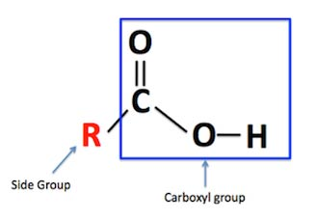
1. KHÁI NIỆM
Carboxylic acid là các hợp chất hữu cơ trong phân tử có nhóm –COOH liên kết với nguyên tử carbon (trong gốc hydrocarbon hoặc –COOH) hoặc nguyên tử hydrogen.

Slide 20
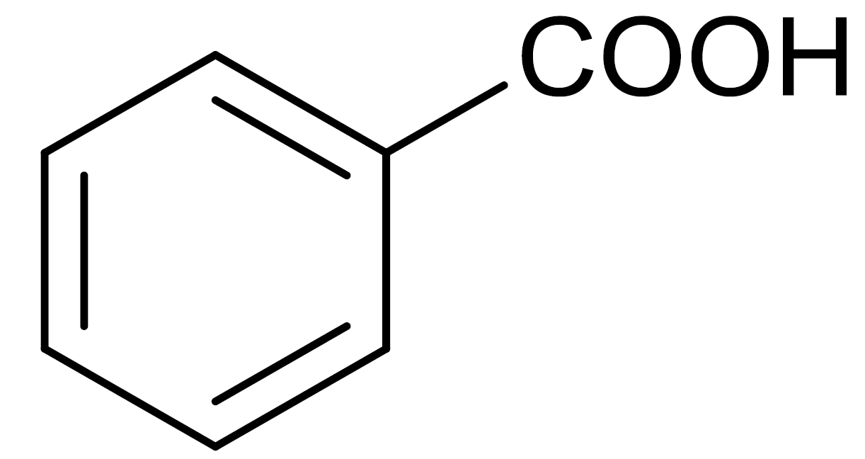
1. KHÁI NIỆM
Carboxylic acid trong phân tử có 1 nhóm –COOH gọi là monocarboxylic acid (acid đơn chức).
C₂H₅COOH: propionic acid
CH₂=CHCOOH: acrylic acid
COOH
:benzoic acid

Slide 21
1. KHÁI NIỆM
Carboxylic acid trong phân tử có từ 2 nhóm –COOH gọi là acid hữu cơ đa chức.
HOOC-CH₂-COOH: malonic acid
:propane-1,2,3-tricarboxylic acid

Slide 22
1. KHÁI NIỆM
Formic acid (HCOOH), acetic acid (CH₃COOH), propionic acid (C₂H₅COOH),… tạo thành dãy đồng đẳng carboxylic acid.
Acetic acid là một acid trong dãy đồng đẳng carboxylic acid no, đơn chức, mạch hở, có công thức chung là C_{n}H_{2n+1}COOH (n ≥ 0).

Slide 23
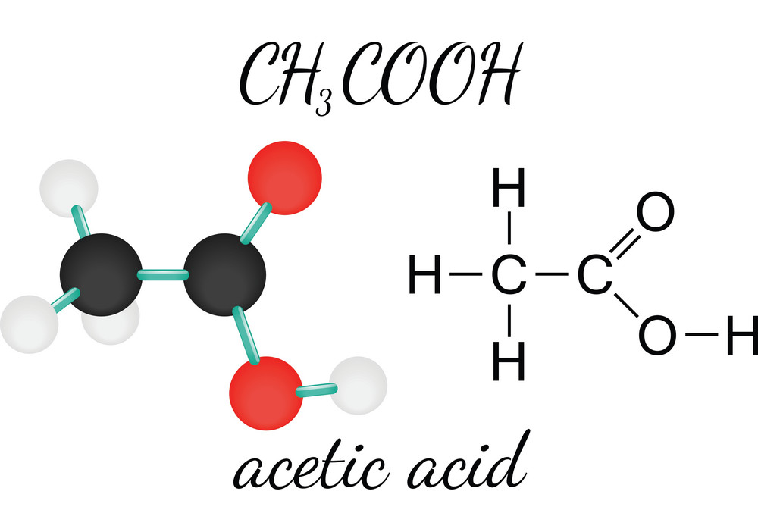
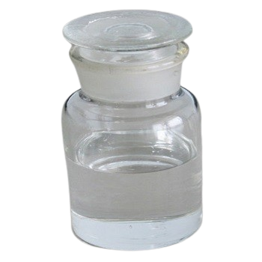
2. CẤU TẠO
Acetic acid nguyên chất là chất lỏng, mùi sốc, dễ gây bỏng da.
Acetic acid nguyên chất đông đặc ở 16ºC tạo thành tinh thể giống nước đá gọi là “acetic acid băng”.

Slide 24
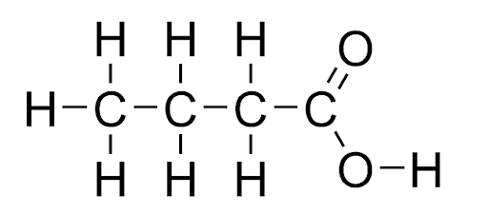
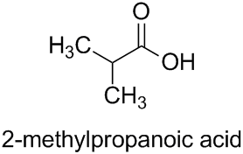
?
CÂU HỎI 1
Hãy viết công thức cấu tạo của các carboxylic acid đơn chức có công thức phân tử C₄H₈O₂
Công thức cấu tạo | Công thức cấu tạo thu gọn
 | CH₃ - CH₂ – CH₂ – COOH
 | CH₃ – CH(CH₃)COOH

Slide 25
?
CÂU HỎI 2
Hãy chỉ ra hợp chất carboxylic acid trong số các chất sau đây:
CH$3$CHO (1), C₆H₅OH (2), CH₂ = CH - COOH (3), HOOC - COOH (4).
Hợp chất carboxylic acid là: (3), (4).

Slide 26
3. DANH PHÁP
Carboxylic acid | Tên thay thế | Tên thông thường
HCOOH | methanoic acid | formic acid
CH₃COOH | ethanoic acid | acetic acid
CH₃CH₂COOH | propanoic acid | propionic acid
CH₃CH₂CH₂COOH | butanoic acid | butyric acid
CH₃CH₂CH₂CH₂COOH | pentanoic acid | valeric acid
CH₂=CH−COOH | propenoic acid | acrylic acid
CH₂=C(CH)₃−COOH | 2-methylpropenoic acid | methacrylic acid
HOOC−COOH | ethanedioic acid | oxalic acid
HOOC−[CH₂]₄−COOH | Hexane-1,6-dioic acid | adipic acid
C₆H₅−COOH | benzoic acid | benzoic acid

Slide 27
Dựa vào bảng 19.1, rút ra cách gọi tên carboxylic acid theo danh pháp thay thế.
Cách gọi tên carboxylic acid theo danh pháp thay thế:
Số chỉ vị trí mạch nhánh - Tên nhánh + Tên hydrocarbon ứng với mạch chính (bỏ kí tự e ở cuối) + oic + acid

Slide 28
2. DANH PHÁP
Danh pháp thay thế của monocarrboxylic acid mạch hở được hình thành như sau:
Tên carboxylic acid
=
Tên hydrocarbon (bỏ e)
oic
acid
Mạch chính là mạch carbon dài nhất chứa nhóm –COOH.
Đánh số nguyên tử carbon của nhóm –COOH là 1.

Slide 29
?
CÂU HỎI 3
Gọi tên theo danh pháp thay thế của các carboxylic sau:
a) (CH₃)₂CH – COOH. b) (CH₃)₃C – COOH.
c) CH₃CH=CH-COOH. d) CH₃CH=C(CH₃) – COOH.
a) (CH₃)₂CH – COOH: 2 – methylpropanoic acid.
b) (CH₃)₃C – COOH: 2,2 – dimethylpropanoic acid.
c) CH₃CH=CH-COOH: but – 2 – enoic acid.
d) CH₃CH=C(CH₃) – COOH: 2 – methylbut – 2 – enoic acid.

Slide 30
?
CÂU HỎI 4
Viết công thức cấu tạo của các carboxylic acid có tên sau:
a) Propanoic acid.
b) Pent – 3 – enoic acid.
a) Propanoic acid: CH₃ – CH₂ – COOH.
b) Pent – 3 – enoic acid: CH₃ – CH = CH – CH₂ – COOH.

Slide 31
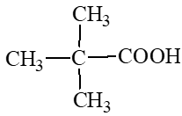
?
CÂU HỎI 5
Viết công thức cấu tạo các đồng phân acid có công thức phân tử C5H10O2. Gọi tên theo danh pháp thay thế của các đồng phân đó.
Công thức cấu tạo các đồng phân acid có công thức phân tử C₅H₁₀O₂:
CH₃ – CH₂ – CH₂ – CH₂ – COOH: pentanoic acid
: 3 – methylbutanoic acid;
: 2 – methylbutanoic acid;
:2,2 – dimethylpropanoic acid.

Slide 32
PHẦN II.
TÍNH CHẤT
VẬT LÍ

Slide 33
Nhiệt độ sôi và tính tan của một số carboxylic acid
Carboxylic acid | Trạng thái | T_{s} (ºC) | Độ tan ở 25ºC (g/100g)
HCOOH | Lỏng | 100,7 | Tan vô hạn
CH₃COOH | Lỏng | 117,9 | Tan vô hạn
CH₃CH₂COOH | Lỏng | 141,0 | Tan vô hạn
CH₃[CH₂]₂COOH | Lỏng | 163,0 | Tan vô hạn
CH₃[CH₂]₃COOH | Lỏng | 186,3 | 4,0
CH₃[CH₂]₄COOH | Lỏng | 206,0 | 1,1
CH₂=CH-COOH | Lỏng | 141,6 | Tan vô hạn
C₆H₅COOH | Rắn | 249,0 | 0,3
HOOC-COOH | Rắn | 365,0 | 8,6

Slide 34
Các carboxylic acid có khả năng tạo liên kết hydrogen với nước nên có khả năng tan tốt trong nước.
Các carboxylic acid có phân tử khối thấp như formic acid, acetic acid, propionic acid, butyric acid tan vô hạn trong nước. Khi số nguyên tử carbon trong phân tử tăng thì độ tan giảm dần.
Liên kết hydrogen giữa phân tử acetic acid và nước

Slide 35
Liên kết hydrogen giữa các phân tử carboxylic acid tồn tại ở dạng polymer hoặc dimer vòng.
Dạng polymer
Dạng dimer vòng
Liên kết hydrogen giữa các phân tử carboxylic acid

Slide 36
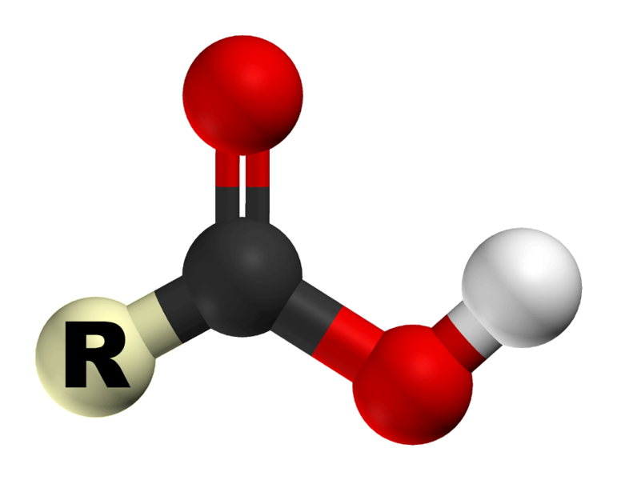
Ở điều kiện thường, các carboxylic acid ở thể lỏng hoặc rắn.
Nhiệt độ sôi của các carboxylic acid no, đơn chức, mạch hở đều tăng dần theo chiều tăng dần của phân tử khối.
Nhiệt độ sôi của các carboxylic acid cao hơn của các alcohol có cùng số nguyên tử carbon.

Slide 37
So sánh nhiệt độ sôi của butanoic acid với nhiệt độ sôi của các chất trong bảng sau.
Chất | Công thức | Nhiệt độ sôi
Butane | CH₃CH₂CH₂CH₃ | - 0,5
Butanal | CH₃CH₂CH₂CHO | 76
Butan - 1 - ol | CH₃CH₂CH₂CH₂OH | 117,7
Butanoic acid | CH₃CH₂CH₂COOH | 163,0
Nhiệt độ sôi của butanoic acid lớn hơn nhiệt độ sôi của các chất trong bảng
Do butanoic acid có liên kết hydrogen bền vững hơn.

Slide 38
Vì sao acetic acid tan vô hạn trong nước?
Acetic acid (CH₃COOH) là carboxylic acid mạch ngắn, có phân tử khối nhỏ và có khả năng tạo liên kết hydrogen với nước nên tan vô hạn trong nước.

Slide 39
?
CÂU HỎI 6
Hãy sắp xếp theo chiều tăng dần nhiệt độ sôi của các chất sau, giải thích.
(1) C₃H₈, (2) C₂H₅COOH, (3) C₂H₅CHO, (4) C₃H₇OH
Nhiệt độ sôi của các hợp chất hữu cơ có cùng số nguyên tử C: hydrocarbon < carbonyl < alcohol < carboxylic acid.
Nên nhiệt độ sôi (1) < (3) < (4) < (2)

Slide 40
PHẦN III.
TÍNH CHẤT
HÓA HỌC

Slide 41
Nhóm C=O hút electron nên liên kết O–H trong carboxylic acid phân cực hơn so với alcohol, phenol
δ⁺
Trong dung dịch nước, carboxylic acid phân li theo cân bằng:
R−COOH
R−COO⁻ + H⁺

Slide 42
Giá trị Ka của một số carboxylic acid ở 25ºC
Carboxylic acid | Ka
HCOOH | 1,6.10⁻⁴
CH₃COOH | 1,3.10⁻⁵
CH₃CH₂COOH | 1,34.10⁻⁵
CH₃CH₂CH₂COOH | 1,55.10⁻⁵
C₆H₅COOH | 6,6.10⁻⁵

Slide 43
Từ đặc điểm cấu tạo nhóm carboxyl, dự đoán tính chất hóa học đặc trưng của hợp chất carboxylic acid
Trong nhóm carboxyl, nhóm C=O hút electron nên mật độ electron tại nhóm OH chuyển dịch về phía nhóm C=O
→ nguyên tử hydrogen trong nhóm OH trở nên linh động hơn và mang một phần điện tích dương (δ+).
Tương tự như aldehyde và ketone, liên kết C=O trong phân tử carboxylic acid cũng là liên kết phân cực, do đó nguyên tử carbon mang một phần điện tích dương (δ+).
→ Carboxylic acid thể hiện tính acid và tham gia phản ứng ester hoá.

Slide 44
Biết Ka (hằng số phân li) acid của R - COOH được tính theo biểu thức sau
Ka = $\frac{[H+].[RCOO−]}{[RCOOH] }$
Dựa vào Bảng 19.3 nhận xét về tính acid của carboxylic acid. Nêu tính chất hóa học đặc trưng của chúng.
HCOOH có giá trị Ka lớn nhất nên HCOOH có tính acid mạnh nhất.
Tính acid giảm dần theo độ tăng chiều dài mạch C.

Slide 45
THÍ NGHIỆM 1
Tính acid của carboxylic acid
Chuẩn bị
Ống nghiệm, kẹp gỗ, ống hút nhỏ giọt, thìa lấy hóa chất.
Acetic acid, sodium carbonate hoặc đá vôi, magnesium, quỳ tím.
Tiến hành
Dùng ống hút nhỏ giọt, nhỏ vài giọt dung dịch acetic acid lên mẩu giấy quỳ tím.
Cho vào 2 ống nghiệm, mỗi ống khoảng 2ml dung dịch acetic acid.
Cho vào ống nghiệm thứ nhất vài mẩu magnesium, vào ống nghiệm thứ hai 1 thìa sodium carbonate (hoặc vài mẩu đá vôi nhỏ).

Slide 46
Tiến hành thí nghiệm 1 theo hướng dẫn. Nêu hiện tượng xảy ra. Giải thích và viết phương trình hóa học của phản ứng.
1. Quỳ tím chuyển sang màu đỏ vì acetic acid có tính acid.
2. Kim loại tan dần tạo thành dung dịch màu không màu và có khí không màu thoát ra.
Mg + 2CH₃COOH → (CH₃COO)₂Mg + H₂
3. Tạo dung dịch không màu và có khí thoát ra.
2CH₃COOH + Na₂CO₃ → 2CH₃COONa + CO₂ + H₂O

Slide 47
1. TÍNH ACID
Acetic acid chỉ phân ly 1 phần thành hydronium ion H₃O⁺.
CH₃−COOH
CH₃−COO⁻ + H₃O⁺
Carboxylic acid thể hiện tính acid yếu.

Slide 48
VẬN DỤNG 1
Hãy lựa chọn hóa chất hợp lí để làm sạch lớp cặn trong các dụng cụ đun và chứa nước nóng. Giải thích.
Sử dụng giấm ăn để loại bỏ lớp cặn ở trong các dụng cụ đun và chứa nước nóng
Trong giấm ăn có acetic acid (CH₃COOH) là acid yếu có khả năng tác dụng với lớp cặn màu trắng (thành phần chủ yếu là MgCO₃, CaCO₃) dưới trong các dụng cụ đun và chứa nước nóng
2CH₃COOH + CaCO₃ → (CH₃COO)₂Ca + CO₂ + H₂O
2CH₃COOH + MgCO₃ → (CH₃COO)₂Mg+ CO₂ + H₂O

Slide 49
?
CÂU HỎI 7
Hoàn thành các phương trình hóa học của các phản ứng sau
a) (CH₃)₂CHCOOH + Ca →
b) HOOC - COOH + NaOH →
c) HCOOH + Na₂CO₃ →
d) C₂H₅COOH + CuO →
a) 2(CH₃)₂CHCOOH + Ca → ((CH₃)₂CHCOO)₂Ca + H₂
b) HOOC - COOH + 2NaOH → NaOOC - COONa + 2H₂O
c) 2HCOOH + Na₂CO₃ → 2HCOONa + CO₂ + H₂O
d) 2C₂H₅COOH + CuO → (C₂H₅COO)₂Cu + H₂O

Slide 50
?
CÂU HỎI 8
Trình bày cách phân biệt các dung dịch sau bằng phương pháp hóa học: ethanol, acetaldehyde, acetic acid và acrylic acid
Lấy mỗi chất một ít ra các ống nghiệm tương ứng có đánh số từ 1 đến 4:
- Cho quỳ tím vào 4 lọ mẫu thử đã đánh số
+ ống nghiệm chứa acetic acid và acrylic acid sẽ đổi màu quỳ tím thành đỏ (nhóm 1)
+ ống nghiệm chứa ethanol, acetaldehyde không đổi màu. (nhóm 2)
- Nhỏ vài giọt dung dịch bromine vào lần lượt từng ống nghiệm ở nhóm 1
+ ống nghiệm chứa acrylic acid sẽ làm mất màu nước bromine.
+ ống nghiệm chứa acetic acid không hiện tượng.
PTHH: CH₂=CH-COOH + Br₂ → CH₂Br-CHBr-COOH
- Cho lần lượt các chất trong nhóm 2 cho tác dụng với Cu(OH)2/NaOH:
+ ống nghiệm chứa acetaldehyde xuất hiện kết tủa đỏ gạch,
+ ống nghiệm chứa ethanol không hiện tượng
PTHH: 2Cu(OH)₂ + CH₃CHO + NaOH→ CH₃COONa + Cu₂O↓ + 3H₂O

Slide 51
THÍ NGHIỆM 2
Chuẩn bị
Phản ứng ester hóa
Giá sắt, đèn cồn, cốc thủy tinh 250ml, ống nghiệm, ống dẫn khí, nút cao su có khoan lỗ.
Cồn 96º, acetic acid, H₂SO_{4 đặc}, dung dịch NaCl bão hòa, đá bọt, nước đá.
Tiến hành
Cho vào ống nghiệm 2ml cồn 96º và khoảng 2ml acetic acid. Cho tiếp khoảng 2ml dung dịch H₂SO_{4 đặc}, vừa cho vừa lắc ống nghiệm. Cho them vài viên đá bọt vào ống nghiệm. Đậy ống nghiệm bằng nút có ống dẫn khí xuyên qua.
Lắp ống nghiệm điều chế vào giá sắt. Ống nghiệm thu sản phẩm có cho sẵn 2ml dung dịch NaCl bão hòa và được đặt trong 1 cốc nước đá.

Slide 52
THÍ NGHIỆM 2
Phản ứng ester hóa
Tiến hành
Dùng đèn cồn hơ nóng đều ống nghiệm rồi đun tập trung ở đáy ống nghiệm. Khi trong ống nghiệm thu sản phẩm tạo thành khoảng 1ml chất lỏng thì ngừng đun. Đưa ống nghiệm thu sản phẩm ra khỏi cốc.
Quan sát trạng thái của sản phẩm. Lấy tay phẩy nhẹ trên miệng ống nghiệm và nhận xét mùi sản phẩm.

Slide 53
Tiến hành thí nghiệm 2 theo các bước. Quan sát, nêu hiện tượng. Dấu hiệu nào giúp nhận biết có sản phẩm mới được tạo thành? Giải thích
Hiện tượng: khi cho vào ống nghiệm dung dịch NaCl bão hòa, thấy dung dịch phân thành hai lớp và dung dịch có mùi thơm là CH₃COOC₂H₅.
Dấu hiệu giúp nhận biết có sản phẩm mới được tạo thành: Sau phản ứng ống nghiệm có chất lỏng không màu, mùi thơm, không tan trong nước, nổi trên mặt nước.

Slide 54
Nêu vai trò của dung dịch H2SO4 đặc, đá bột, dung dịch NaCl bão hòa.
H₂SO₄ đặc vừa có vai trò xúc tác vừa là chất hút nước → tăng hiệu suất phản ứng điều chế ester (theo nguyên lý chuyển dịch cân bằng).
NaCl bão hoà được thêm vào hiểu đơn giản là để tách lớp dung dịch (hay là để ester tách ra). Có thể thay NaCl bằng muối khác như KCl... Các muối có độ tan tốt sẽ có vai trò tách làm các chất khác không tan được trong nước và bị tách ra.
Đá bọt là để dung dịch sôi đều, tránh sôi một cách cục bộ; Đá bọt là loại đá thu được từ dung nham núi lửa, nhẹ, cấu trúc xốp, nhiều lỗ rỗng. Nếu dùng đá bọt để điều hòa quá trình đun sôi ta không nên cho đá bọt vào chất lỏng đang sôi hay đang đun nóng vì sẽ làm cho chất lỏng sôi bùng lên trào ra ngoài rất nguy hiểm và đồng thời đá bọt cũng mất tác dụng điều hoà sự sôi.

Slide 55
Nêu một số biện pháp để nâng cao hiệu suất của phản ứng
Phản ứng este hóa là thuận nghịch, muốn tăng hiệu suất phản ứng thuận, ta tăng nống độ các chất tham gia phản ứng hoặc giảm nồng độ các chất sản phẩm, đồng thời dùng xúc tác H₂SO₄ đặc.
Phản ứng cần đun nóng dùng nhiệt kế để đảm bảo nhiệt độ trong khoảng 65 - 70 độ C (duy trì nhiệt độ này vì chỉ cần đun ở nhiệt độ cao hơn, ví dụ 78 độ C thì allcohol đã bị bay hơi).

Slide 56
2. PHẢN ỨNG ESTER HÓA
Carboxylic acid phản ứng với alcohol tạo thành ester và nước theo phản ứng:
Phản ứng giữa carboxylic acid và alcohol được gọi là phản ứng ester hóa.
Là phản ứng thuận nghịch, thường dùng H₂SO_{4 đặc} làm xúc tác.

Slide 57
?
CÂU HỎI 9
Viết phản ứng tạo thành ester có công thức CH₃COOCH₃ từ acid và alcohol tương ứng. Tìm hiểu ứng dụng của ester trong thực tiễn.
CH₃COOH + CH₃OH ⇌ H₂O + CH₃COOCH₃
Methyl acetate được ứng dụng nhiều trong các ngành sản xuất như:
Trong sản xuất sơn, keo dán, chất tẩy sơn móng tay
Tham gia tổng hợp các hóa chất: sản xuất acetic anhydride, làm chất trung gian hóa học để tổng hợp chlorophacinone, diphacinone, fenfluramine,… và trong sản xuất chất kết dính cellulose và nước hoa,...
Trong y dược: dung môi ly trích cho các chất kháng sinh nặng, các loại dược phẩm thô, nguyên liệu để sản xuất và điều chế dược phẩm.
Làm chất phụ gia tạo mùi hương.
Làm dung môi trung gian để sản xuất nước hoa, thuốc trừ sâu,thuốc diệt nấm
Pha chế mực in tổng hợp và các loại thuốc nhuộm.
Thành phần nguyên liệu của xi măng và keo dán.

Slide 58
PHẦN IV.
ỨNG DỤNG

Slide 59
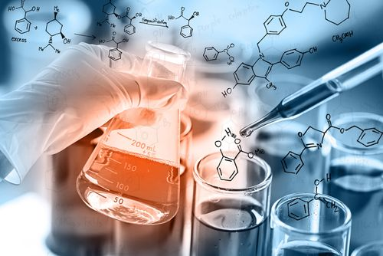
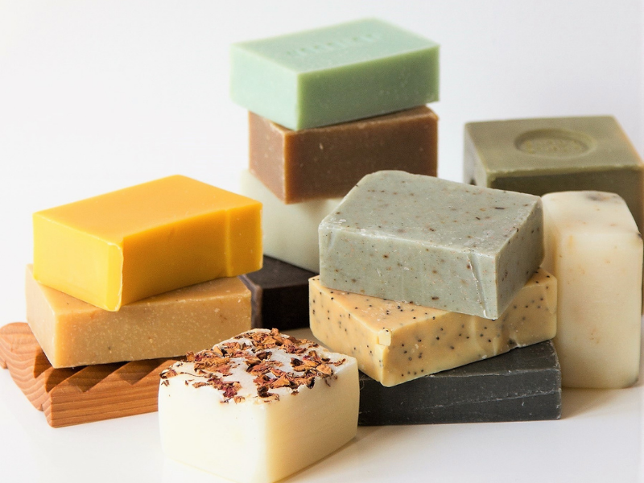
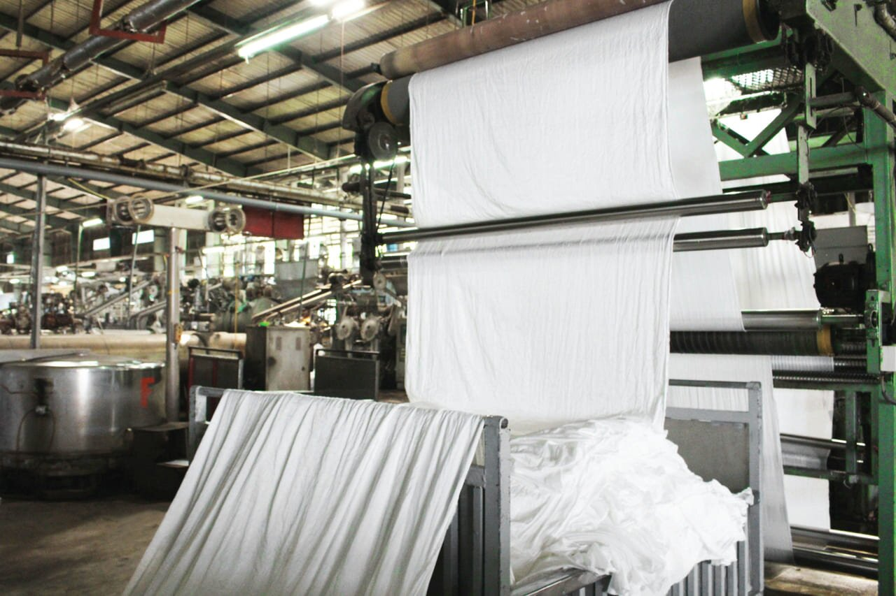
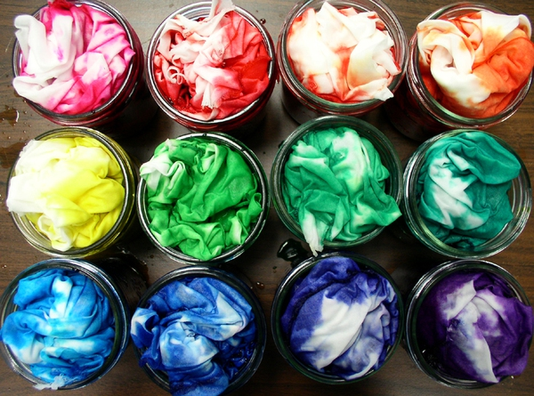
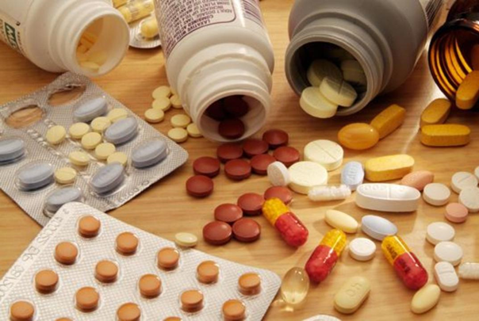
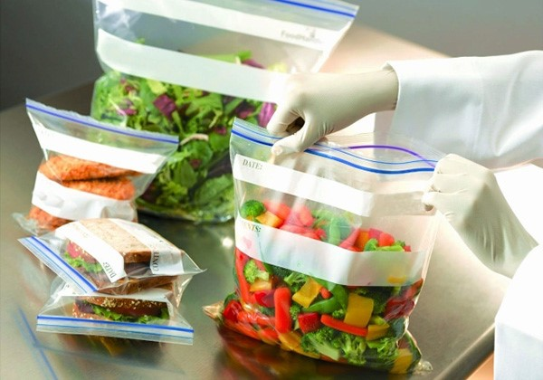
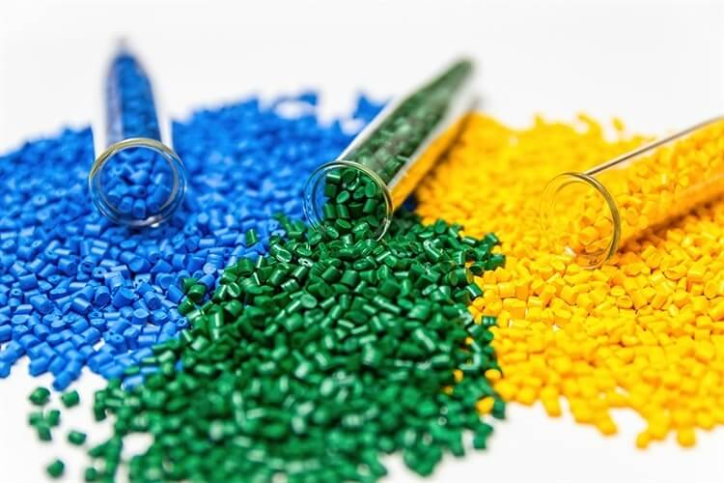
ỨNG DỤNG
Tổng hợp chất hữu cơ
Sản xuất xà phòng
Mĩ phẩm
Cộng nghiệp dệt
Phẩm nhuộm
Dược phẩm
Bảo quản thực phẩm
Tổng hợp polymer

Slide 60
Quan sát hình 19.5, nêu một số ứng dụng của carboxylic acid
Một số ứng dụng của carboxylic acid
Tổng hợp hữu cơ, polymer
Sản xuất xà phòng
Sản xuất mĩ phẩm, dược phẩm, phẩm nhuộm,
Bảo quản thực phẩm
Công nghệ dệt,...

Slide 61
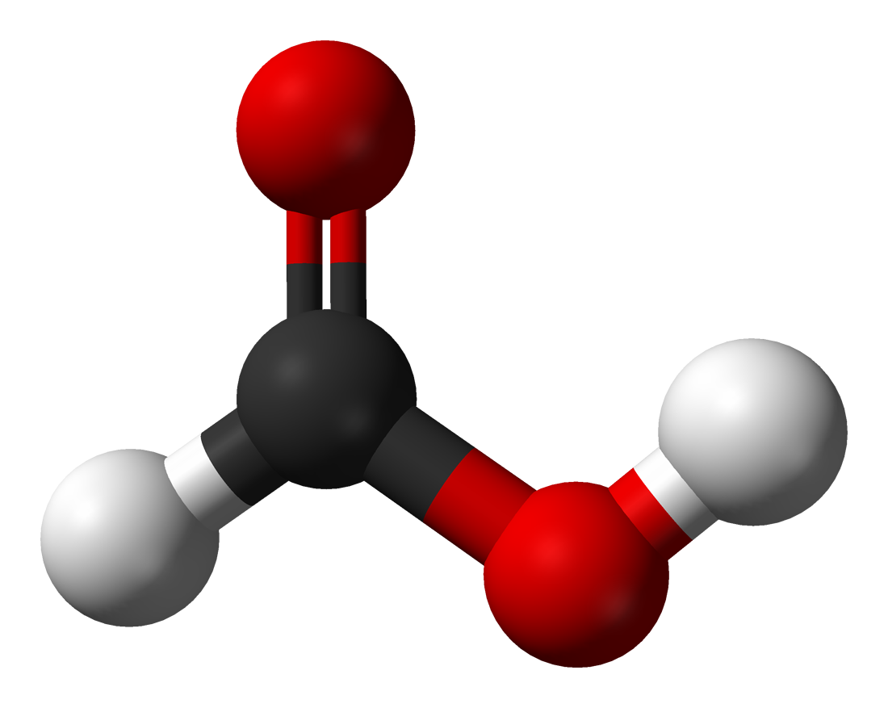
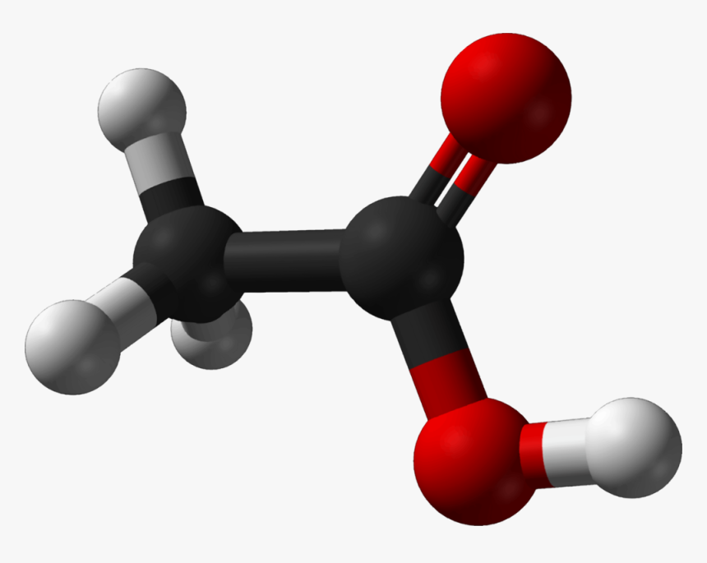
ỨNG DỤNG
Formic acid:
Dùng làm chất cầm màu trong công nghiệp nhuộm, da, cao su, mạ điện, sáp và làm dung môi.
Acetic acid
Dùng để sản xuất các hợp chất hóa học: vinyl acetate, acetic anhydride và acetate aster

Slide 62
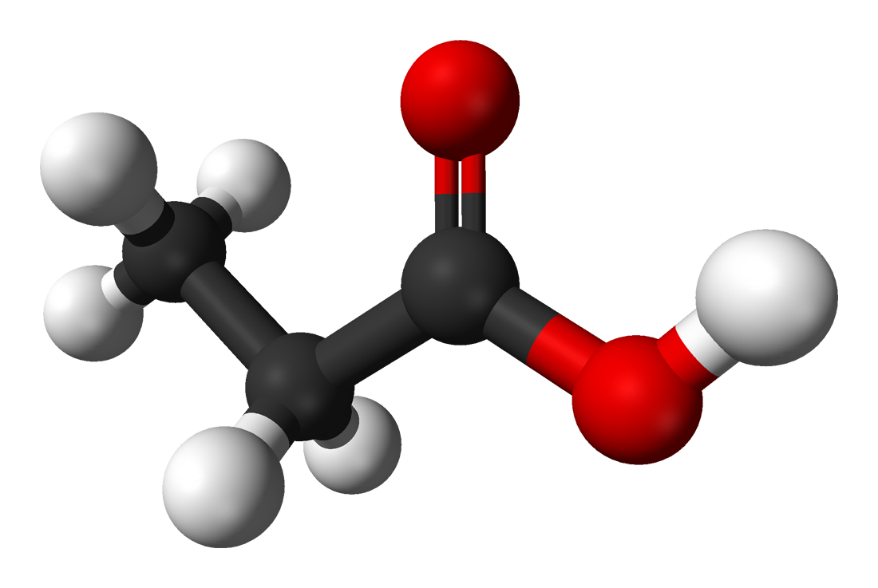
ỨNG DỤNG
Lactic acid:
Có vai trò quan trọng đối với sức khỏe con người, bảo vệ trạng thái cân bằng của vi sinh vật đường ruột và hạ độ pH. Dùng trong lĩnh vực thực phẩm để bảo quản rau quả, sản xuất bánh kẹo, sữa chua, bia ,rượu,… Còn dùng trong công nghiệp mĩ phẩm.
Propanoic acid
Dùng để bảo quản thực phẩm, sản xuất thuốc trừ sâu, dược phẩm và sản xuất ester làm dung môi hay tạo mùi nhân tạo

Slide 63
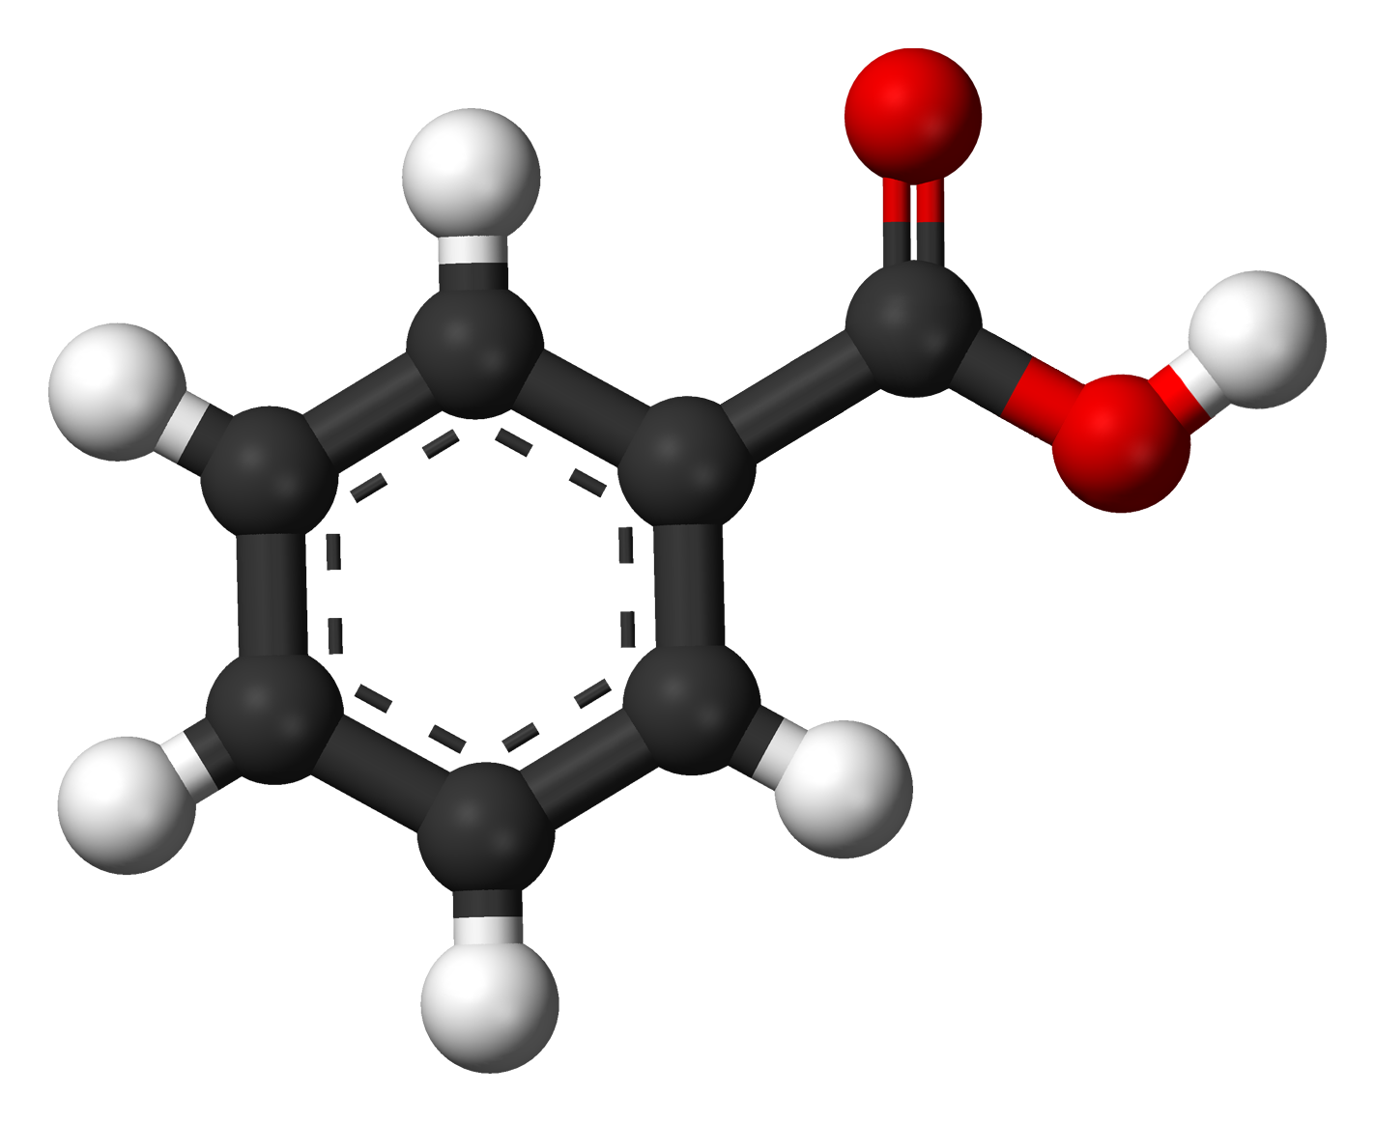
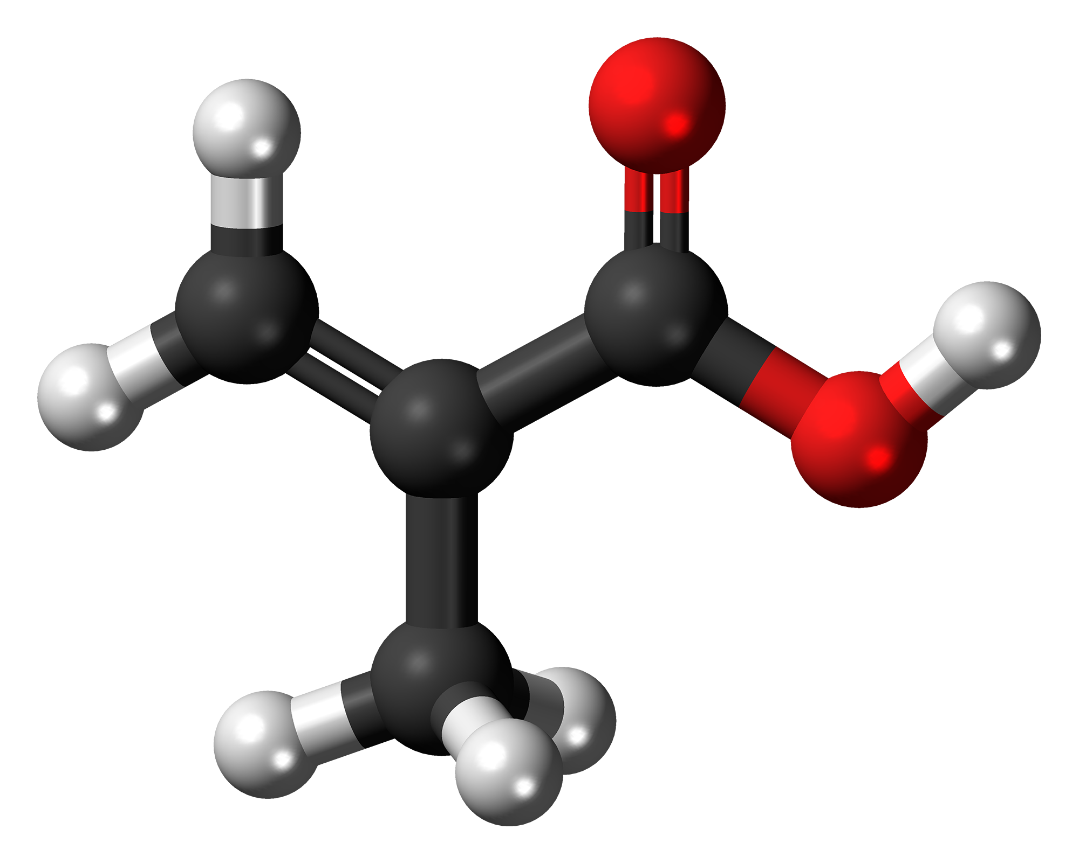
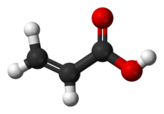
ỨNG DỤNG
Benzoic acid:
Dùng trong tổng hợp phẩm nhuộm, y học và công nghiệp dược phẩm.
Acrylic acid và methacrylic acid
Dùng để tổng hợp polymer.

Slide 64
PHẦN V.
ĐIỀU CHẾ

Slide 65
Phương pháp lên men giấm
Từ xa xưa, con người đã có thể điều chế acetic acid bằng phương pháp lên men. Đây là quá trình oxi hóa dung dịch ethyl alcohol loãng bằng oxygen không khí ở điều kiện thường, dưới tác dụng của men giấm.
C₂H₅OH + O₂
men giấm
CH₃COOH + H₂O
Trong công nghiệp, người ta cung cấp thêm oxygen để tăng tốc độ lên men.
Hiện nay phương pháp này chỉ được sử dụng để sản xuất một sản lượng nhỏ acetic acid và chủ yếu dùng làm giấm ăn.

Slide 66
Oxy hóa alkane
Các alkane bị oxi hóa cắt mạch tạo thành các acid
2R−CH₂−CH₂−R' + 5O₂
xt, tº
2R−COOH + 2R'−COOH + 2H₂O
(R và R' là các gốc hydrocarbon)
2CH₃CH₂CH₂CH₃ + 5O₂
xt, tº, p
4CH₃COOH + 2H₂O

Slide 67
Phương pháp điều chế acetic acid bằng cách lên men giấm cần thực hiện trong những điều kiện nào? Giải thích. Nêu ứng dụng trong thực tiễn của phương pháp trên.
Phương pháp điều chế acetic acid bằng cách lên men giấm cần thực hiện trong những điều kiện:
Vật dụng đựng giấm phải được tiệt trùng trước: Vì giấm có tính acid nên rất dễ trở thành dung môi hòa tan các chất độc hại trong vật liệu đựng. Các loại sành có chất liệu chính là đất nung nên có khả năng chứa các kim loại nặng, nếu dùng để đựng giấm dễ có nguy cơ thôi nhiễm, không tốt cho sức khỏe.
Trước khi đậy nắp hũ để ủ giấm, sử dụng một tấm vải mỏng phủ lên miệng hũ, vì men giấm cần không khí để có thể phát triển nên bít một tấm vải lên như vậy vừa đảm bảo tránh được côn trùng và bụi bẩn, vừa có thể để không khí lọt vào hũ.
Nhiệt độ thích hợp giúp mem giấm phát triển tốt là 20ºC - 30ºC
Ứng dụng thực tiễn của phương pháp lên men giấm, có thể sử dụng làm thực phẩm và còn được sử dụng nhiều trong làm đẹp, đời sống va y tế như: khắc phục bong gân, máu bầm; Kiểm soát lượng đường trong máu; Hỗ trợ hấp thu các chất dinh dưỡng khác; giúp ngủ ngon; chống lão hóa da; giảm nám bằng giấm; lưu giữ mùi vị và màu sắc món ăn; tác dụng kháng khuẩn;...

Slide 68
VẬN DỤNG 2
Tìm hiểu phương pháp lên men giấm và thực hành làm giấm ăn từ các nguyên liệu có sẵn để sử dụng trong gia đình.
Cách làm giấm táo
Nguyên liệu
Táo thường: 3 kg
Giấm gạo: 1 lít (hoặc giấm nuôi)
Đường phèn: 1 bát
Hũ thủy tinh đựng giấm
Nên chọn mua táo trái giòn, ngọt và nhiều nước. Loại táo này làm giấm sẽ ngon hơn là loại táo trái to và xốp. Chọn những quả táo còn tươi, cầm nặng tay, tránh mua táo héo hoặc bị hỏng. Ngoài ra, giấm gạo là lựa chọn nguyên liệu tốt nhất để giúp món giấm táo giữ được hương vị đặc trưng và an toàn cho sức khỏe.

Slide 69
VẬN DỤNG 2
Tìm hiểu phương pháp lên men giấm và thực hành làm giấm ăn từ các nguyên liệu có sẵn để sử dụng trong gia đình.
Cách làm giấm táo
Sơ chế
Bước 1 : Táo mua về rửa thật sạch. Bạn nên ngâm táo trong nước muối loãng để phần vỏ táo được tiệt trùng sơ, sau đó hãy rửa táo lại với nước sạch.
Bước 2 : Cắt táo thành từng miếng nhỏ hoặc thái mỏng, bỏ hạt.
Bước 3 : Hũ thủy tinh rửa sạch, để khô.
Cách làm
Bước 1 : Xếp một lớp táo xuống dưới đáy hũ, sau đó đổ một lớp đường lên lớp táo. Rồi lại tiếp tục xếp một lớp táo đến một lớp đường như vậy cho đến hết. Kết thúc bằng một lớp đường trên cùng. Bạn đừng cố nhồi nhét táo vào hũ, chừa lại vài phân từ mặt táo đến miệng hũ.
Bước 2 : Đổ 1 lít giấm gạo vào hũ táo. Bạn chỉ cần đổ giấm gạo cho ngập táo là được, không cần đổ đầy đến miệng hũ.

Slide 70
VẬN DỤNG 2
Tìm hiểu phương pháp lên men giấm và thực hành làm giấm ăn từ các nguyên liệu có sẵn để sử dụng trong gia đình.
Cách làm giấm táo
Bước 3 : Đậy kín nắp hũ sau đó đặt ở nơi thoáng mát và ít ánh sáng trong khoảng 2 tháng. Nếu bạn làm một lượng lớn giấm táo trong hũ thủy tinh to, bạn có thể dùng một túi zip chứa đầy nước đặt lên phía trên mặt của lớp táo trong hũ. Như vậy sau một thời gian ngâm, táo sẽ không nổi lên và tránh được tình trạng táo bị hỏng.
Bước 4 : Trong thời gian làm giấm, thỉnh thoảng bạn nên mở nắp hũ để giấm bay bớt mùi men sau đó đậy lại. Bạn nên theo dõi nếu thấy có bong bóng xuất hiện trong bình tức là quá trình lên men đang diễn ra. Ngoài ra, hãy đảm bảo táo không bị hỏng trong quá trình ngâm cũng như không có váng mốc trong hũ.
Bước 5 : Sau 2 tháng, để ý thấy miếng táo nổi lên, ngả màu, quắt lại thì bạn lọc bỏ phần bã táo và lấy phần nước giấm cho vào một hũ thủy tinh khác. Tiếp tục để hũ thủy tinh vào một góc thoáng mát trong nhà trong khoảng 6 tuần tiếp theo, sau đó bạn có thể lấy ra và lược lấy phần giấm để dùng.

Slide 71
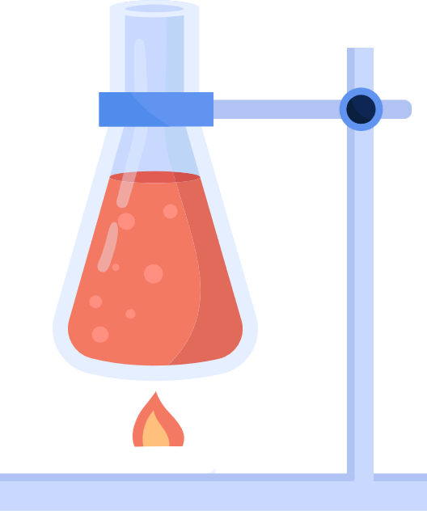
BÀI TẬP 1
Viết phương trình hóa học các phản ứng xảy ra theo sơ đồ sau, ghi rõ điều kiện phản ứng (nếu có)
CH₂ = CH₂ → CH₃CH₂OH → CH₃COOC₂H₅
CH₂ = CH₂ + H₂O → CH₃CH₂OH
CH₃CH₂OH + CH₃COOH ⇌ CH₃COOC₂H₅ + H₂O

Slide 72
BÀI TẬP 2
Xác định các chất X, Y, Z và hoàn thành các phản ứng sau
a) sodium hydroxide + X → sodium methanoate + nước
b) 3-methylbutanoic acid + Mg → Y + Z
a) NaOH + HCOOH → HCOONa + H₂O
(X)
b)2(CH₃)₂CHCH₂COOH + Mg → ((CH₃)₂CHCH₂COO)Mg + H₂
(Y) (Z)

Slide 73
BÀI TẬP 3
Bằng kiến thức hoá học, em hãy giải thích các cách làm sau đây:
a) Khi đồ dùng có đốm gỉ, sử dụng giấm để lau chùi, vết gỉ sẽ hết.
b) Khi thực hiện lên men rượu cần ủ kín, còn khi lên men giấm cần để thoáng.
a)
Giấm ăn là dung dịch acetic acid loãng khoảng 2 - 5%.
Kim loại bị gỉ sét do kim loại bị oxygen trong không khí oxi hóa thành các oxide.
Giấm ăn có tính acid, có khả năng hòa tan được các oxide này nên sẽ giúp loại bỏ vết gỉ sét.

Slide 74
BÀI TẬP 3
Bằng kiến thức hoá học, em hãy giải thích các cách làm sau đây:
a) Khi đồ dùng có đốm gỉ, sử dụng giấm để lau chùi, vết gỉ sẽ hết.
b) Khi thực hiện lên men rượu cần ủ kín, còn khi lên men giấm cần để thoáng.
b)
Lên men rượu cần ủ kín còn lên men giấm lại để thoáng do:
Khi lên men rượu cần ủ kín vì men rượu hoạt động không cần oxygen không khí, nó chuyển hoá đường thành rượu và khí carbonic.
Trong trường hợp không ủ kín rượu tạo thành sẽ tác dụng với oxi ngoài không khí tạo giấm:
C₂H₅OH + O₂ → CH₃COOH + H₂O
Còn khi lên men giấm thì cần oxygen để oxi hoá rượu thành giấm.

Slide 75
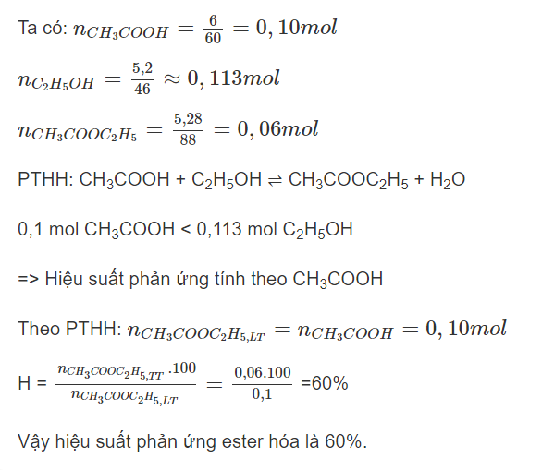
BÀI TẬP 4
Điều chế ethyl acetate bằng cách cho 6 gam acetic acid tác dụng với 5,2 gam ethanol cứ xúc tác là dung dịch sulfuric acid đặc và đun nóng, thu được 5,28 gam ester. Tính hiệu suất của phản ứng.

Slide 76
BÀI TẬP
CỦNG CỐ

Slide 77
BÀI TẬP 1
Acid có trong nọc kiến là
A. Acetic acid.
C. Butyric acid.
B. Formic acid.
D. Oxalic acid.
Chọn B

Slide 78
BÀI TẬP 2
Nhóm carboxyl gồm có
A. Nhóm hydroxy liên kết với nhóm carbonyl.
B. Hai nhóm hydroxy liên kết với nhau.
C. Hai nhóm carbonyl liên kết với nhau.
D. Đáp án khác.
Chọn A

Slide 79
BÀI TẬP 3
Carboxylic acid là
A. các hợp chất hữu cơ trong phân tử có nhóm -COOH liên kết với nguyên tử carbon hoặc nguyên tử hydrogen.
B. các hợp chất hữu cơ trong phân tử có nhóm -COOH chỉ liên kết với nguyên tử carbon.
C. các hợp chất vô cơ trong phân tử có nhóm -COOH liên kết với nguyên tử carbon hoặc nguyên tử hydrogen.
D. các hợp chất vô cơ trong phân tử có nhóm -COOH chỉ liên kết với nguyên tử carbon.
Chọn A

Slide 80
BÀI TẬP 4
Công thức chung của carboxylic acid đơn chức là:
A. R-CO.
B. R-OH.
C. R-CHO.
D. R-COOH.
Chọn D

Slide 81
BÀI TẬP 5
Liên kết O-H trong carboxylic acid phân cực hơn so với alcohol, phenol do
A. nhóm -C=O là nhóm đẩy electron.
B. nhóm -C=O là nhóm hút electron.
C. nhóm -OH là nhóm hút electron.
D. nhóm -OH là nhóm đẩy electron.
Chọn B

Slide 82
BÀI TẬP 6
Độ tan của carboxylic acid giảm khi
A. giảm số nguyên tử carbon trong gốc hydrocarbon.
B. giảm số nguyên tử hydrogen trong gốc hydrocarbon.
C. tăng số nguyên tử oxygen trong gốc hydrocarbon.
D. tăng số nguyên tử carbon trong gốc hydrocarbon.
Chọn D

Slide 83
BÀI TẬP 7
Dung dịch acetic acid phản ứng được với tất cả các chất trong dãy nào sau đây?
A. Cu, CuO, HCl.
B. NaOH, Cu, NaCl.
C. NaOH, Na, CaCO₃.
D. Na, NaCl, CuO.
Chọn C

Slide 84
BÀI TẬP 8
Tính chất hóa học đặc trưng của carboxylic acid là
A. Tính oxi hóa.
B. Tính khử.
C. Tính acid.
D. Cả A, B, C.
Chọn C

Slide 85
BÀI TẬP 9
Ứng dụng nào không phải của carboxylic acid?
A. Sản xuất thuốc bảo vệ thực vật.
B. Điều chế hương liệu cho ngành mỹ phẩm.
C. Sản xuất chất tẩy rửa.
D. Dùng trong công nghệ thực phẩm.
Chọn A

Slide 86
BÀI TẬP 10
Cho quì tím vào dung dịch acetic acid, quì tím
A. Bị mất màu
B. Không đổi màu
C. Đổi sang màu hồng
D. Đổi sang màu xanh
Chọn C

Slide 87
CẢM ƠN THẦY CÔ CÙNG CÁC EM HỌC SINH ĐÃ CHÚ Ý LẮNG NGHE

